Slide 1

CERTIFICACIÓN DE FUNCIONARIOS PÚBLICOS MUNICIPALES

Slide 2
CEFIM
La Coordinación Estatal para el Fortalecimiento Institucional de los Municipios tiene como objetivo primordial: Contribuir y promover el fortalecimiento institucional de los municipios para mejorar sus capacidades en materia contable, hacendaria, administrativa, técnica y jurídica a través de acciones de capacitación, formación, certificación, evaluación, asesoría, investigación y difusión.
Entre sus funciones se encuentra:
Impulsar con Instituciones Académicas, un Sistema para la Certificación de: autoridades municipales electas, funcionarios designados y militantes de partidos políticos, que aspiren a contender a cargos políticos o administrativos.

Slide 3
INICIATIVA DE REFORMA
El 23 de Mayo de 2013 se presentó al Congreso del Estado de San Luis Potosí la iniciativa de Reforma a la Ley Orgánica del Municipio Libre del Estado en materia de Certificación.
Presidente , Síndicos y Regidores: Asistir y acreditar los cursos de inducción, talleres de capacitación y formación que instrumente e imparta el Ejecutivo del Estado, por conducto de la dependencia del Ramo correspondiente…
Definición de funcionarios municipales a quienes aplicaría la obligación de la certificación.

Slide 4
INICIATIVA DE REFORMA
Acotación la vigencia de los nombramientos y designaciones al periodo constitucional.
Estipulación de la obligación de la certificación previa a la toma de posesión.
Determinación de la emisión del Reglamento por parte del Gobierno del Estado.
Determinación de las materias básicas y las Instituciones certificadoras
Padrón de funcionarios Certificados

Slide 5
Seguimiento a la Iniciativa
Visitas al Presidente de la Comisión de Puntos Constitucionales.
Visitas al Asesor del Presidente de la Comisión de Puntos Constitucionales.
Participación en sesiones de la comisión de puntos constitucionales para exponer y explicar el proceso de formación y certificación.
Participación en sesión de Comisiones Unidas (Puntos Constitucionales y Gobernación) para aclarar dudas sobre el proceso y sus alcances.

Slide 6
DICTAMEN 13/11/14
…Es de aprobarse, y se aprueba, con modificaciones… la iniciativa con proyecto de derecho (sic) que proponía, reformar la fracción IV al artículo 41; la fracción XXXIX al artículo 70; la fracción X al artículo 74; la fracción XIII al artículo 75; y adicionar los artículos, 161 BIS, 161 TER, y 161 QUÁTER, de y a la Ley Orgánica del Municipio Libre del Estado de San Luis Potosí…

Slide 7
DICTAMEN 13/11/14
El sistema de gobierno republicano, representativo, y democrático imperante en el Estado Mexicano, imposibilita establecer requisitos mínimos de estudio para poder acceder a los puestos de elección popular…
En el Dictamen se incluían párrafos íntegros extraídos de internet.
Consideraban como la “institución indicada” para llevar a cabo el proceso de capacitación y profesionalización a la FENAMM
Consideraron “improcedente” solicitar certificación previa como requisito para ser funcionario municipal…

Slide 8
DICTAMEN 13/11/14
Una iniciativa que proponía reformar cuatro fracciones de los artículos 41, 70, 74 y 75 y adicionar tres artículos mas a la Ley Orgánica del Municipio Libre del Estado de San Luis Potosí se redujo al siguiente dictamen:

Slide 9
DICTAMEN 13/11/14
ÚNICO. Se ADICIONA, el artículo 86 BIS a la Ley Orgánica del Municipio Libre del Estado de San Luis Potosí, para quedar como sigue:
ARTÍCULO 86 BIS. Los titulares de la Contraloría Interna, Oficialía Mayor, Tesorería y Secretaría del ayuntamiento, de manera periódica deberán asistir y aprobar los cursos de inducción, talleres de capacitación y profesionalización, que impartan instituciones públicas o privadas, las que serán designadas mediante los procedimientos que establezcan las leyes de la materia, a fin de que cuenten con conocimientos y habilidades necesarias para cumplir con las funciones que desempeñan, bajo los criterios de eficacia, eficiencia, legalidad, imparcialidad, y honradez.
A efecto de comprobar que los funcionarios públicos cumplan con la obligación señalada en el párrafo anterior, se deberá llevar un registro de certificación de capacitación.

Slide 10
Acciones
Se realizó un análisis del dictamen del 13 de noviembre de 2014 fundando, sustentando y justificando una vez mas las propuestas de modificación a la Ley.
Se realizó un intenso trabajo de cabildeo por parte de nuestra Titula con los diputados integrantes de la comisión de puntos constitucionales y se entregó una nueva propuesta de Dictamen para su análisis antes de la última sesión ordinaria del Congreso del Estado.

Slide 11
Resultado
Reforma de tres fracciones de los Artículos 70, 74 y 75.
Adición de un capítulo al Título Quinto
Adición de un artículo 170 BIS
Que proponían modificar la ley Orgánica del Municipio Libre del Estado de San Luis Potosí en los siguientes términos:

Slide 12
Resultado
Art. 70, 74 y 75 Obligan a Presidentes, Regidores y Síndicos Municipales a asistir y acreditar los cursos de inducción, talleres de capacitación y formación que instrumente e imparta el Ejecutivo del Estado, por conducto de la dependencia del Ramo correspondiente, o por universidades públicas o privadas… Antes de tomar posesión de sus cargos.
Así como asistir a los cursos de capacitación y formación que instrumente e imparta la Auditoría Superior del Estado, durante el tiempo del ejercicio de la administración

Slide 13
Resultado
Art. 107 BIS obliga a Los integrantes del Cabildo, así como los servidores públicos municipales que desempeñen cargos de confianza en el ayuntamiento a asistir y acreditar los cursos de inducción, talleres de capacitación y profesionalización que instrumente e imparta el Ejecutivo del Estado, por conducto de la dependencia o entidad competente, tendentes a la certificación en el ramo o función a desempeñar… durante el primer año del ejercicio de sus funciones
Al Ejecutivo Estatal a emitir el Reglamento con el índice de materias básicas a certificar.
Remite en caso de incumplimiento a las sanciones que establece la Ley de Responsabilidades de los Servidores Públicos del Estado y Municipios de San Luis Potosí

Slide 14
En el Pleno
El día 14 de Diciembre de 2014 , 18 meses después de presentada la Iniciativa de Reforma, fue subida al pleno del Congreso del Estado de San Luis Potosí para su votación.
Con la asistencia de 23 de los 27 diputados fue aprobada por 23 votos a favor la iniciativa.
En la sesión, la Diputada Marianela Villanueva Ponce realizó un reconocimiento público a la Coordinadora Estatal para el Fortalecimiento Institucional de los Municipios, María Magdalena Vega Escobedo por el esfuerzo y compromiso empeñados para lograr este resultado.

Slide 15
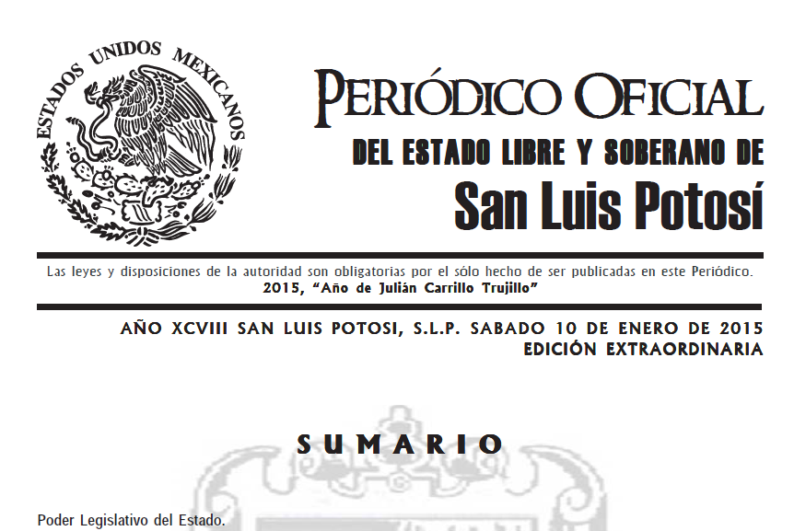
Publicación

Slide 16
Los Retos por venir
Aprobación del Reglamento
Firma de convenios con IES
Construcción de currículas restantes
Veda Electoral 2015
Promoción y difusión
Implementación del programa de formación y certificación

Slide 17
Reglamento
Disposiciones Generales
  Finalidad
  Definiciones
  Coordinación metodológica
  Supervisión como parte del proceso
Proceso de Certificación
  Proceso
  Vigencia
  Renovación
Obligaciones y derechos de los aspirantes
Instituciones Certificadoras

Slide 18
Reglamento
Dependencia Coordinadora del Proceso de Certificación
Supervisión del Proceso
Índice de Materias a Certificar
Transitorios
  Obligatoriedad para 2015
  Obligatoriedad para 2016
  Excepciones

Slide 19
¡GRACIAS!
Coordinación Estatal Para el Fortalecimiento Institucional de los Municipios (CEFIM)
C. María Magdalena Vega Escobedo.
Coordinadora Estatal.
www.cefimslp.gob.mx
Facebook: cefim_slp
Twiter: @ceifimslp

Slide 20
Currículas
A partir de la Descripción y Perfil del Puesto previamente elaborada por la CEFIM y validada por académicos y funcionarios con experiencia en cada tema, se trabaja para la construcción de las currículas.
Contenido de un perfil y descripción de puestos:
  Descripción del puesto
  Relaciones del puesto
  Perfil del Puesto
  Definición de Contenidos temáticos del puesto

Slide 21
Currículas
CURRICULAS DE FORMACIÓN
TESORERO | CONTRALOR | SECRETARIO | OFICIAL MAYOR
Administración Pública | Administración Pública | Administración Pública | Administración Pública
Derecho Municipal | Derecho Municipal | Derecho Municipal | Derecho Municipal
Ética y Responsabilidad en el Servicio Público. | Ética y Responsabilidad en el Servicio Público. | Ética y Responsabilidad en el Servicio Público. | Ética y Responsabilidad en el Servicio Público.
Finanzas Publicas | Finanzas Públicas | Administración de Recursos Humanos | Administración de Recursos Humanos
Contabilidad Gubernamental | Contabilidad Gubernamental | Derecho Laboral | Derecho Laboral
Planeación del Desarrollo Municipal | Auditoría Gubernamental | Administración de Archivos | Presupuestos
Presupuestos | Marco Jurídico para la Contraloría | Redacción de Documentos Oficiales

